Slide 1
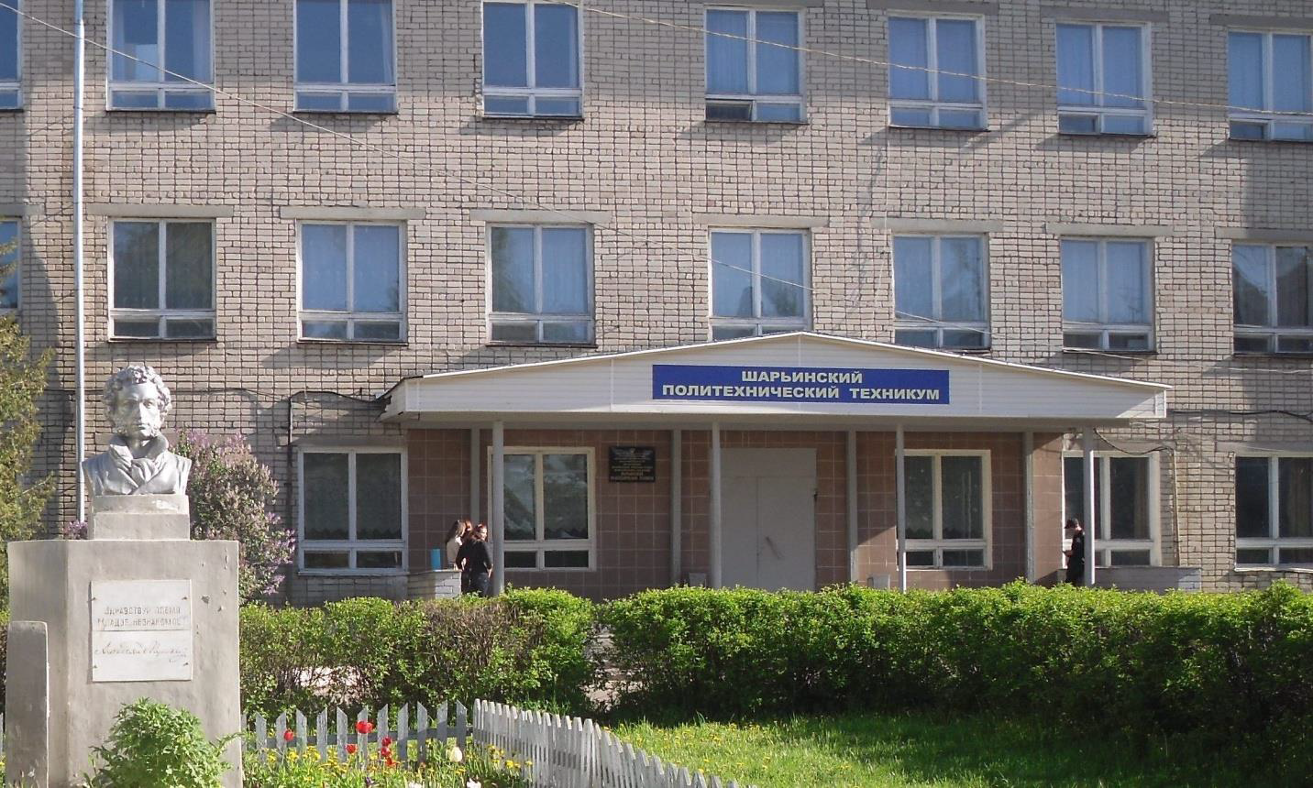
Практическая направленность индивидуальных образовательных проектов обучающихся

Slide 2
Нормативные документы
Требования ФГОС СОО
Во все учебные планы включить выполнение индивидуальных проектов( Раздел 2, п.11)
Письмо Минобрнауки России от 17.03.2015 №06-259
«О направлении доработанных рекомендаций по организации получения среднего общего образования в пределах освоения образовательных программ среднего профессионального образования на базе основного общего образования с учетом требований федеральных государственных образовательных стандартов и получаемой профессии или специальности среднего профессионального образования»

Slide 3
В ОГБПОУ « Шарьинский политехнический техникум» разработаны:
Проблематика, выбор темы и руководство индивидуальным проектом
Состав, структура и содержание основных элементов индивидуального проекта
Оформление проекта
Подготовка к защите
Критерии оценки индивидуального проекта
Положение об индивидуальном проекте студентов
Методические рекомендации по выполнению и защите индивидуального проекта

Slide 4
Индивидуальный проект –особая форма организации образовательной деятельности студетнов( учебное исследование или учебный проект).
Индивидуальный проект выполняется студентом самостоятельно под руководством преподавателя по выбранной теме в рамках одного или нескольких изучаемых учебных предметов
Тематику проекта определяет преподаватель УД с учетом специфики осваиваемой специальности
Цели организации работы над индивидуальным проектом
создание условий для формирования учебно-профессиональной самостоятельности обучающегося – будущего специалиста;
развитие творческого потенциала обучающегося, активизация его личностной позиции в образовательном процессе на основе приобретения субъективно новых знаний (т.е. самостоятельно получаемых знаний, являющихся новыми и личностно значимыми для конкретного обучающегося);
развитие регулятивных, познавательных, коммуникативных универсальных учебных действий обучающегося;
предоставление возможности обучающемуся продемонстрировать свои достижения в самостоятельном освоении избранной области.

Slide 5
Организация проектной деятельности в техникуме
Каждый преподаватель определяет тематику проектов по своему предмету( до 25 тем)
До 30 сентября для студентов 1 курса организуются установочные семинары
Не позднее 30 октября закрепляются темы проектов
С ноября по апрель- работа над проектом
До 25 апреля студенты сдают письменный отчет по проекту на предварительную экспертизу
В течении 3 дней руководитель готовит рецензию на проект
Защита проходит по утвержденному графику во внеучебное время и оценивается компетентным жюри

Slide 6
Примеры проектов практической направленности, выполненные студентами техникума по общеобразовательным дисциплинам
Дисциплина | Специальность | Тема проекта
Литература | «Коммерция»( по отраслям) | « Реклама неграмотности»
Право | «Коммерция»( по отраслям) | « Проблемы защиты интересов потребителей от ненадлежащей рекламы»
Физика экономика | « Электромонтер по ремонту и обслуживанию электрооборудования» | « Анализ рациональной экономии электроэнергии в быту» «Световолокно на службе у человека»
Химия | « Технология продукции общественного питания» | « Энергетические напитки и их влияние на организм подростка» «Нитраты в продуктах питания»
Физика | «Мастер отделочных строительных работ» | «Исследование влияния капиллярных свойств цемента на его морозостойкость»
Информатика | «Техническая эксплуатация подвижного состава железных дорог» | «Мультимедиа технологии: использование их в профессиональной деятельности»
Биология | «Технология деревообработки» | «Рациональное использование и охрана невозобновляемых природных ресурсов (на конкретных примерах)»
Экономика | «Коммерция»( по отраслям) | «Проблема цен в современной России» Составление бизнес-планов

Slide 7
Вариант проекта в рамках дисциплины « Экономика»
Название проекта: «Электронная хрестоматия как средство повышения эффективности и качества образования в системе СПО»
Тип проекта: Практико-ориентированный
Цель и задачи проекта:
- Актуализация знаний основных направлений экономической мысли;
- Формирование коммуникативных и информационных компетенций;
- Формирование навыков работы в группе, защиты и представления работы;
- Содействие воспитанию таких нравственных качеств, как самостоятельность, ответственность и уверенность перед аудиторией
. Задание для обучающихся:
По результатам изучения курса «Экономика» необходимо выполнить проект «Электронная хрестоматия «История экономической мысли».
Конечный результат: Электронная хрестоматия «История экономической мысли», которая состоит из нескольких разделов, где каждому разделу соответствует определенное направление экономической мысли. .
Внутри каждого пункта материал сгруппирован в определенной последовательности:
- Биография;
- Фрагменты из трудов;
- Вопросы и задания.

Slide 8
Проект по дисциплине « Информатика»
Проект «Выбери ПК»
Тип проекта: ролево-игровой, мини проект.
Планируемый результат: осознанный выбор студентами модели компьютера, согласно имеющимся начальным условиям.
Цели: проверить качество знаний учащихся по теме «Устройство ПК», показать обучающимся практическое применение материала, изученного ими на уроках информатики, научить культуре поведения в ситуации продавец-покупатель.
Учебно-педагогическая задача: используя рекламные объявления из газет, прайс-листы компьютерных фирм, определить, исходя из своих интересов, наиболее подходящую конфигурацию ПК. Обосновать свой выбор.
Содержание проекта:
Данный проект является итоговым уроком по теме «Устройство ПК». Учащиеся предварительно разделены на две группы. Участники одной являются представителями компьютерных фирм. Они приносят на урок заготовленные рекламные объявления, прайс-листы компьютерных фирм, рекламные буклеты. Другая группа учащихся представляет собой покупателей. Каждый участник этой группы хочет купить ПК с определённой целью и на «имеющуюся» у него сумму.

Slide 9
Web-сайт- Мультимедийный продукт- « Путь к звездам» ( отмечен Дипломом 1 степени в Региональном этапе Всероссийской олимпиады « Созвездие»)
Анализ данных социологического опроса «Интернет: за и против».
Видеофильм- « Товаровед –профессия будущего»,видеоролик « Гагарин: каким он парнем был».
Газета – студенческая газета « Форточка» ( Социально-информационный проект занял 2 место в номинации « Конкурс социальных проектов обучающихся» в« Арт-профи »)
Буклеты, плакаты- « Здоровые люди- здоровая страна», «Опасности социальных сетей», « Шарьинский политехнический приглашает учиться», « Осторожно-клещи!»и др.
Сетевая Игра- Учебное пособие-« Интеллектуальный марафон», « Победе посвящается».
Коллекция фото – Экскурсия« Мир твоими глазами», « Мы на практике»
Костюм- Музыкальное произведение, коллаж- « Завтра будем мастерами»
Модель– детская площадка в городском парке.

Slide 10
Социально-информационный студенческий проект –газета « Форточка»

Slide 11
Результаты работы над проектом
Презентация проекта внутри группы
Презентация лучших проектов на научно – практической конференции техникума
Презентация лучших проектов техникума на региональной научно – практической конференции « Шаг в будущее»(Проект по литературе
« Реклама неграмотности» отмечен Дипломом 2 степени на 19 научной конференции)
Участие во Всероссийских и Международных конференциях.

Slide 12
Первый международный конкурс проектно-исследовательских работ студентов « Проблемы и перспективы развития сферы обслуживания»

Slide 13
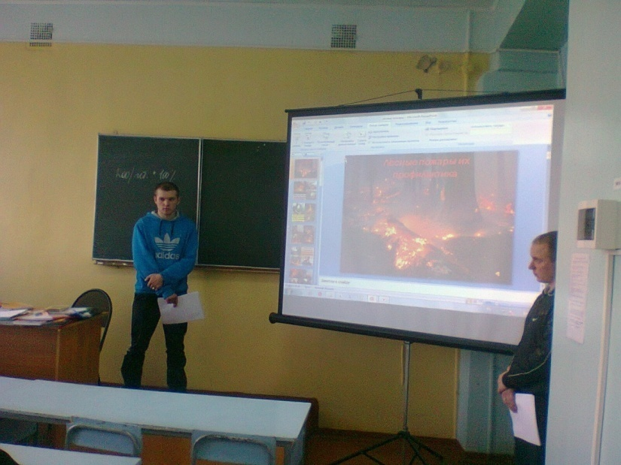
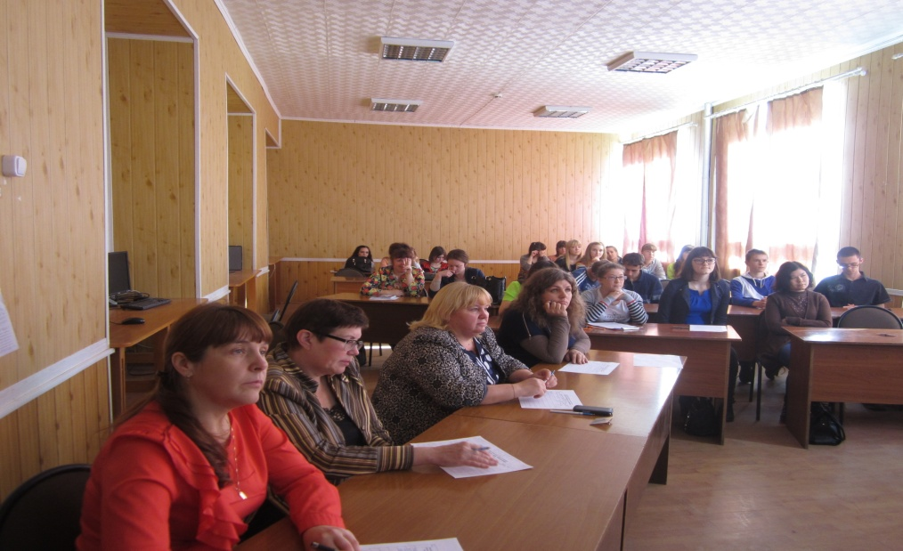
Презентация бизнес-проектов в рамках недели специальности « Коммерция»

